Slide 1
INTERVENCIÓN TÉCNICA EMERGENTE
ESTUDIO DE CASO:
EDIFICIO ARANJUEZ
(Jorge Washington y Reina Victoria, UIO-EC).
14.06.2023.

Slide 2
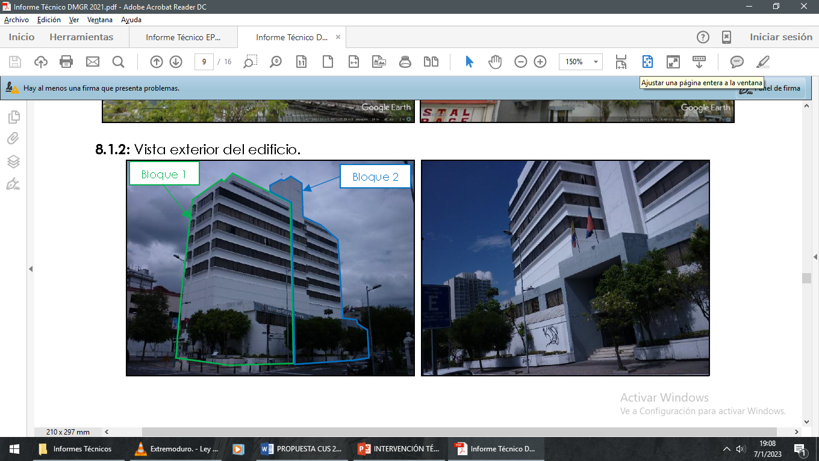
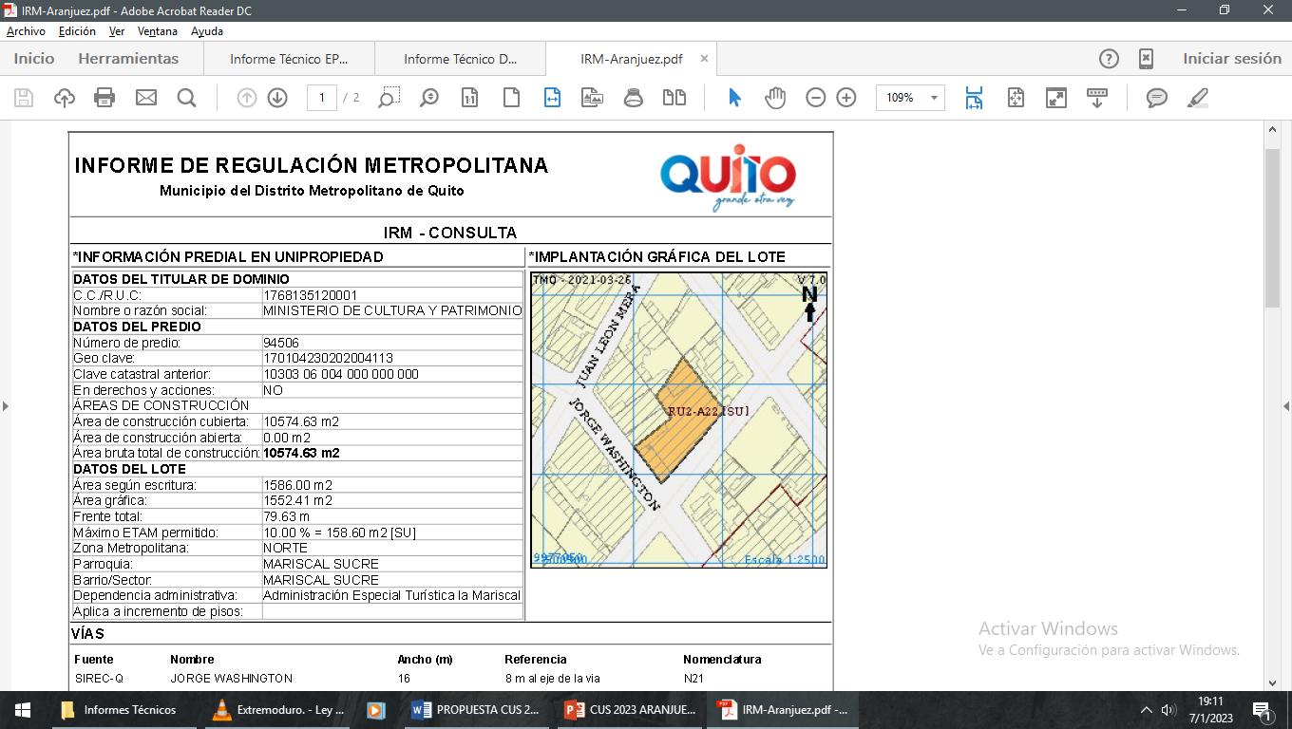
EDIFICIO ARANJUEZ
PROPIETARIO Y CUSTODIO: MCYP
Jorge Washington y Reina Victoria, UIO-EC
CONSTRUCCIÓN:
10,574.63 m².
03 SUBSUELOS
01 PLANTA BAJA
01 MEZZANINE
10 PISOS

Slide 3
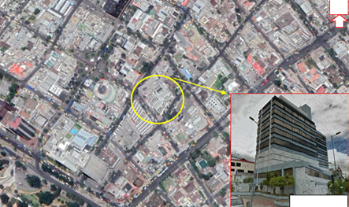
EDIFICIO ARANJUEZ
CONTENEDOR DE MEMORIA SOCIAL
PROPIETARIO Y CUSTODIO: MCYP
Jorge Washington y Reina Victoria, UIO-EC
EDIFICIO ARANJUEZ
  ESTADO DE SITUACIÓN
  INFORMES TÉCNICOS:
  [AMENAZA + VULNERABILIDAD = RIESGO]
    1. EPN (2017)
    2. SNGR (2019)
    3. INPC (2020)
    4. DMGR (2021)
    5. CBQ (2021-2022)
PERSONAS
RESERVA TÉCNICA
BIENES MUEBLES PATRIMONIALES
SERVICIOS CULTURALES
INFRAESTRUCTURA
ACCIÓN PÚBLICA CIUDADANA ANTE EL DMQ (2020)
(EJECUTIVO Y LEGISLATIVO)
INTERVENCIÓN TÉCNICA (EMERGENTE)
*GESTIÓN DE RIESGOS.
PROPUESTA DE CIRCUITOS EXPOSITIVOS EMERGENTES.

Slide 4
Con antecedente en la existencia de los siguientes informes técnicos que determinan la amenaza, vulnerabilidad y riesgo que el edificio denominado Aranjuez (ubicado en la Jorge Washington N21-35 y Reina Victoria, La Mariscal) presenta para las personas, para las infraestructuras públicas y privadas, y para los bienes muebles patrimoniales y/o de posible interés patrimonial en la jurisdicción del GAD del DMQ:
Informe Técnico de la Escuela Politécnica Nacional – EPN TECH.
Segundo informe: Análisis no lineal, fragilidad & reforzamiento. Año: 2017.
Informe Técnico de la Secretaría Nacional de Gestión de Riesgos – SNGR.
No. SNGRE-IASR-08-2019-193. Año: 2019.
Informe Técnico del Instituto Nacional de Patrimonio Cultural – INPC.
No. 009-DRPC-2020-INPC. Año: 2020.
Informe Técnico Dirección Metropolitana de Gestión de Riesgos – DMGR.
No. I-0017-ECR-AT-DMGR-2021. Año: 2021.
Informe Técnico Cuerpo de Bomberos de Quito – CBQ.
No. 125380173141037. Año: 2022.

Slide 5
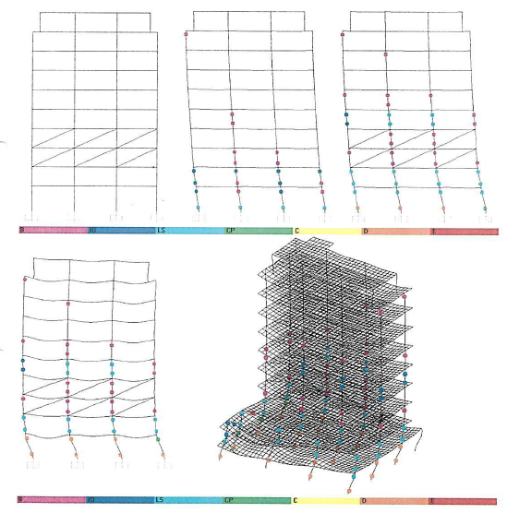
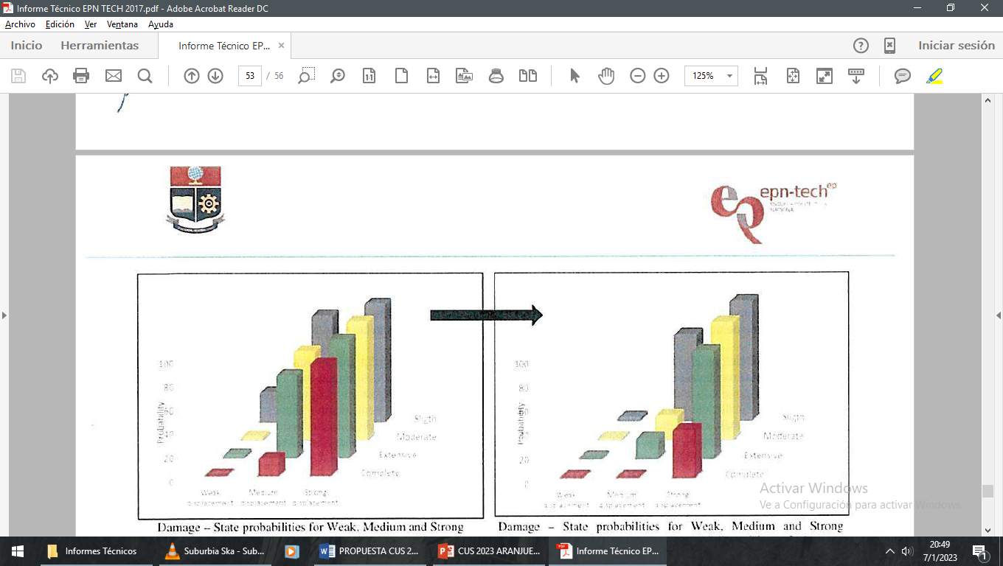
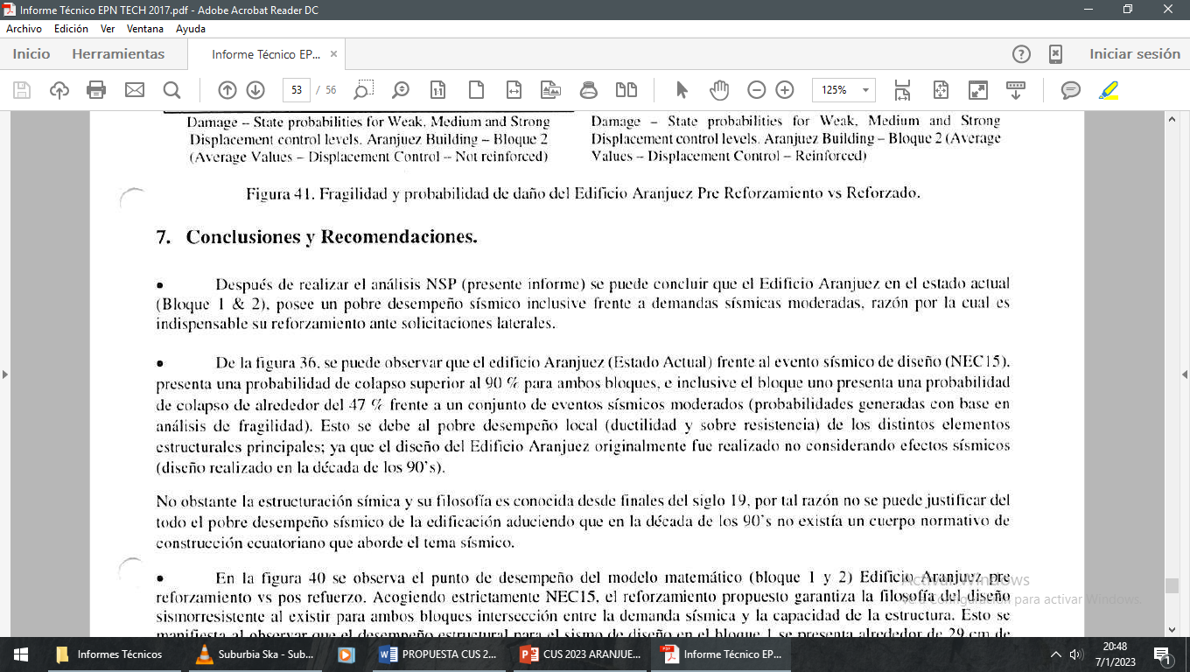
EDIFICIO ARANJUEZ
CONTENEDOR DE MEMORIA SOCIAL
PROPIETARIO Y CUSTODIO: MCYP
  ESTADO DE SITUACIÓN
  INFORMES TÉCNICOS:
  [AMENAZA + VULNERABILIDAD = RIESGO]
    1. EPN (2017)
    2. SNGR (2019)
    3. INPC (2020)
    4. DMGR (2021)
    5. CBQ (2021-2022)
Cuadro 6.2. Curvas de Capacidad.

Slide 6
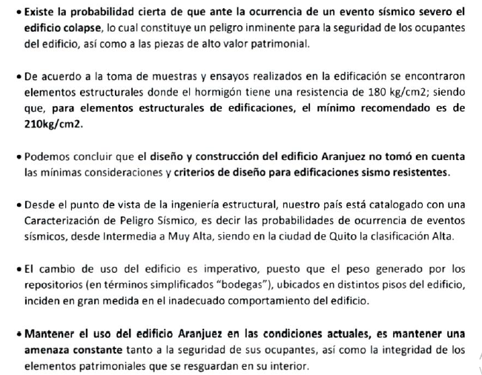
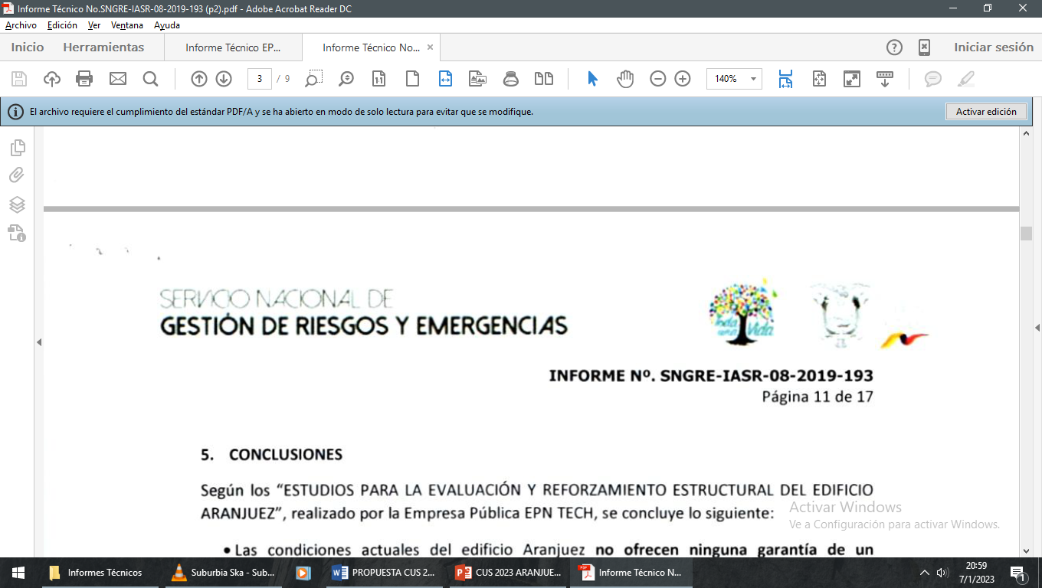
EDIFICIO ARANJUEZ
CONTENEDOR DE MEMORIA SOCIAL
PROPIETARIO Y CUSTODIO: MCYP
  ESTADO DE SITUACIÓN
  INFORMES TÉCNICOS:
  [AMENAZA + VULNERABILIDAD = RIESGO]
    1. EPN (2017)
    2. SNGR (2019)
    3. INPC (2020)
    4. DMGR (2021)
    5. CBQ (2021-2022)

Slide 7
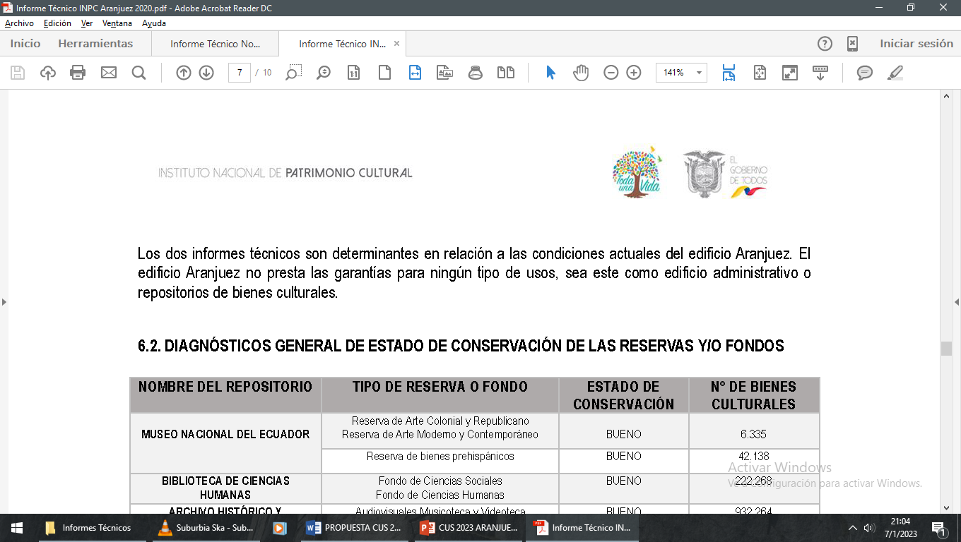
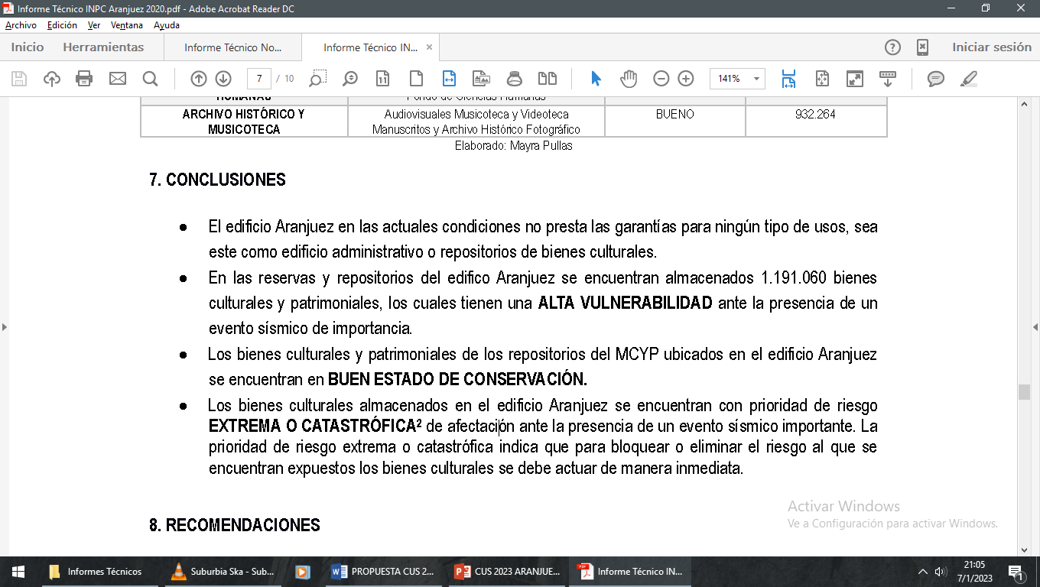
EDIFICIO ARANJUEZ
CONTENEDOR DE MEMORIA SOCIAL
PROPIETARIO Y CUSTODIO: MCYP
  ESTADO DE SITUACIÓN
  INFORMES TÉCNICOS:
  [AMENAZA + VULNERABILIDAD = RIESGO]
    1. EPN (2017)
    2. SNGR (2019)
    3. INPC (2020)
    4. DMGR (2021)
    5. CBQ (2021-2022)

Slide 8
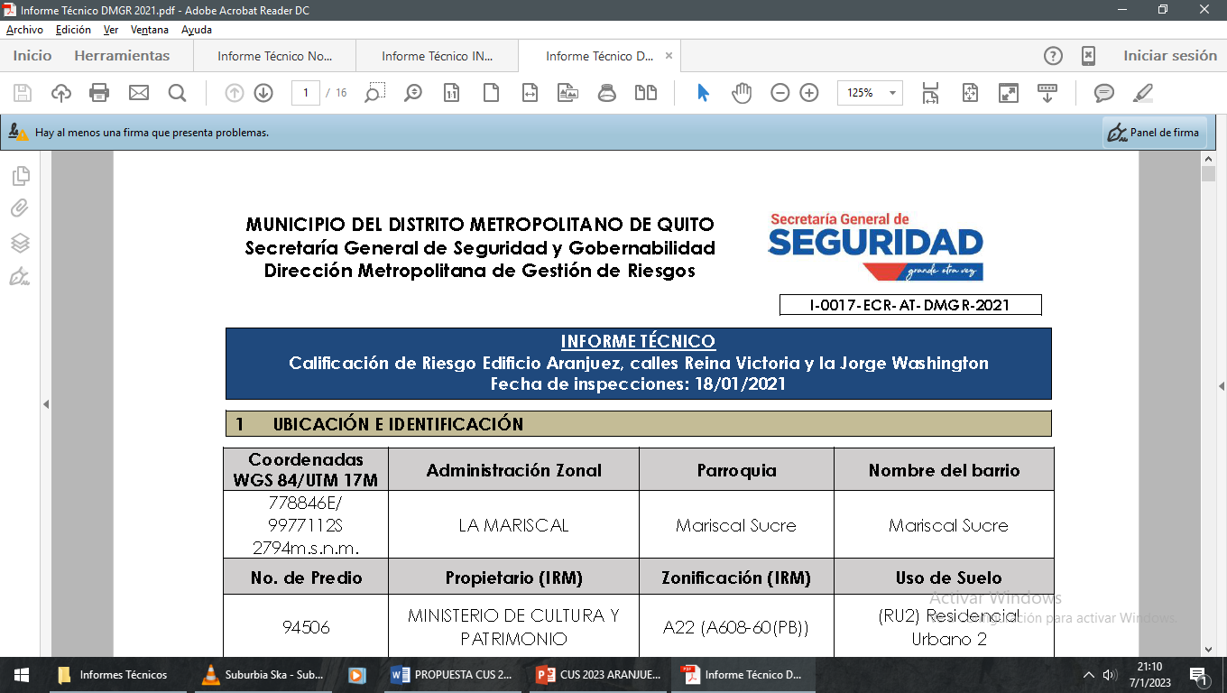
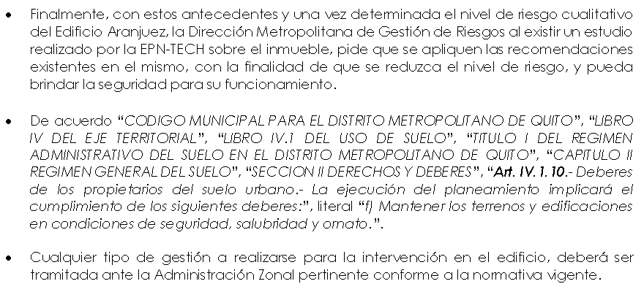
EDIFICIO ARANJUEZ
CONTENEDOR DE MEMORIA SOCIAL
PROPIETARIO Y CUSTODIO: MCYP
  ESTADO DE SITUACIÓN
  INFORMES TÉCNICOS:
  [AMENAZA + VULNERABILIDAD = RIESGO]
    1. EPN (2017)
    2. SNGR (2019)
    3. INPC (2020)
    4. DMGR (2021)
    5. CBQ (2021-2022)

Slide 9
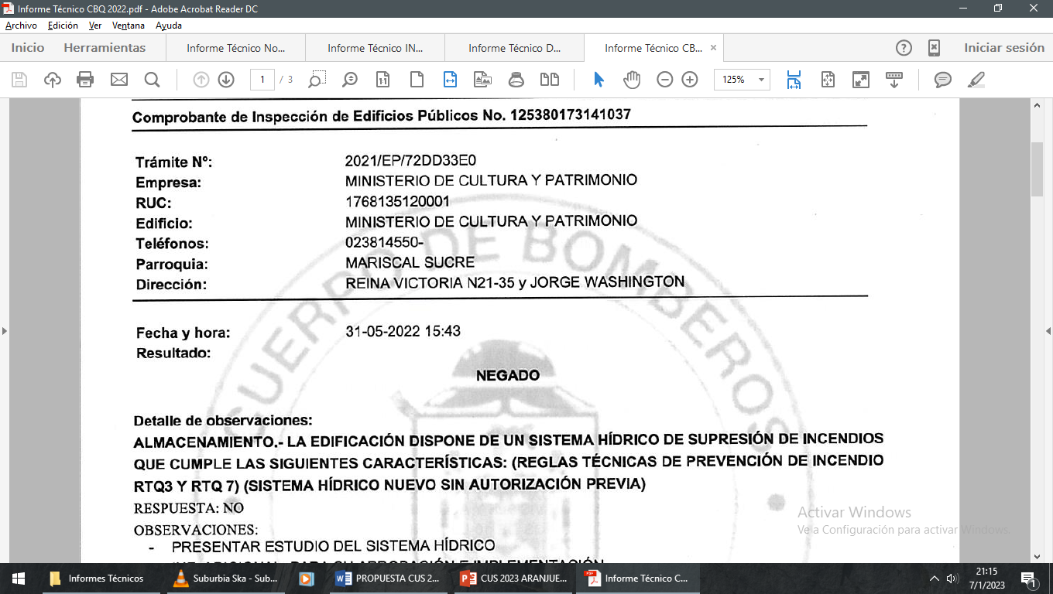
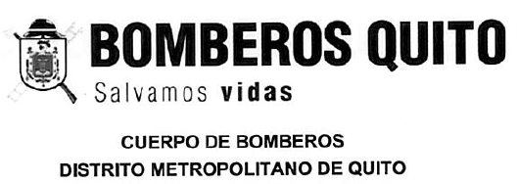
EDIFICIO ARANJUEZ
CONTENEDOR DE MEMORIA SOCIAL
PROPIETARIO Y CUSTODIO: MCYP
  ESTADO DE SITUACIÓN
  INFORMES TÉCNICOS:
  [AMENAZA + VULNERABILIDAD = RIESGO]
    1. EPN (2017)
    2. SNGR (2019)
    3. INPC (2020)
    4. DMGR (2021)
    5. CBQ (2021-2022)

Slide 10
ACCIÓN PÚBLICA
CIUDADANA
INTERVENCIÓN TÉCNICA EMERGENTE DEL CONTENEDOR DE MEMORIA SOCIAL: EDIFICIO ARANJUEZ
Articular los recursos técnicos y humanos institucionales necesarios que permitan implementar oportunamente y efectivamente las medidas de prevención y protección de la integridad de la población que realiza sus actividades económicas, sociales y culturales que se encuentran en el rango de influencia de la edificación.
LOC: Art. 98.- DE LAS COMPETENCIAS EXCLUSIVAS DE LOS GOBIERNOS AUTÓNOMOS DESCENTRALIZADOS Y DE RÉGIMEN ESPECIAL.
[…] tienen la competencia exclusiva sobre la gestión de mantenimiento, preservación y difusión del patrimonio cultural, se encargarán de planificar, presupuestar, financiar […]
Proceso no.
GADDMQ-AM-AGD-2020-1106-E, de fecha 10.02.2020.
Articular los recursos técnicos y humanos institucionales necesarios que permitan desarrollar un convenio sobre el Régimen de Custodia de los bienes culturales patrimoniales para incorporar los bienes culturales patrimoniales de la reserva nacional en las exposiciones de la Red Municipal de Museos de Quito.
(+) 5 informes técnicos.
RLOC: Art. 52.- DEL INVENTARIO DEL PATRIMONIO CULTURAL NACIONAL. – Los Gobiernos Autónomos Descentralizados y de Régimen Especial, en el ámbito de su jurisdicción, deberán identificar e inventariar los bienes y objetos del patrimonio cultural nacional y actualizar dicho inventario de acuerdo a la norma técnica dictada para el efecto. El inventario de bienes y objetos del patrimonio cultural deberá ser actualizado periódicamente; sin perjuicio de que dicha actualización se realice de inmediato en el caso de intervenciones, desclasificación y desvinculación de bienes patrimoniales.
le comparto el conocimiento a la máxima autoridad del GAD del DMQ.
le solicito cordialmente al señor alcalde investigar mediante una inspección técnica in-situ.
RLOC: Art. 145.- […] El ente rector de la Cultura conocerá y sancionará las infracciones que dispuestas en la Ley Orgánica de Cultura, que no hayan sido avocadas previamente por los Gobiernos Autónomos Descentralizados y de Régimen Especial competentes, […]
el desarrollo del informe final sobre las inspecciones técnicas in-situ realizadas por el Gobierno Autónomo Descentralizado de Quito Distrito Metropolitano y sus Instituciones Especializadas para que en su jurisdicción y competencia sean las que determinen formalmente .
LOC: Art. 100.- ACCIÓN PÚBLICA. - La persona, colectividad o comunidad que tenga conocimiento de hechos que pongan en peligro la integridad de los bienes del patrimonio cultural, deberá denunciarlo ante cualquier dependencia del ente rector de la Cultura y el Patrimonio o ante cualquier autoridad municipal o judicial de la localidad.
RLOC: Art. 142.- DE LAS FALTAS ADMINISTRATIVAS. – […] Los Gobiernos Autónomos Descentralizados y de Régimen Especial competentes, deberán conocer la denuncia o queja, investigar y sancionar sobre algún hecho que constituya una falta administrativa de acuerdo a sus ordenanzas y en arreglo a la Ley.
EL RESULTADO:
La situación real de vulnerabilidad o riesgo en la que podrían estar o no estar:
  Ciudadanas/os.
  Bienes Culturales de posible interés patrimonial que albergaría la edificación.
  Edificación e infraestructura pública.
LOC: Art. 94.- DE LA OBLIGACIÓN DE IDENTIFICACIÓN, REGISTRO E INVENTARIO.-
Es responsabilidad de los Gobiernos Autónomos Descentralizados y de Régimen Especial, en los ámbitos de su jurisdicción, la identificación, registro e inventario de los bienes reconocidos o declarados como patrimonio cultural nacional por el ente rector de la Cultura y el Patrimonio. […]
LOC: Art. 57.- DE LA PROTECCIÓN INMEDIATA. -
Las declaratorias de los bienes del patrimonio cultural nacional permiten la protección inmediata de los mismos, por lo que el organismo competente deberá ocuparse de manera prioritaria de aquellos que se encuentren en riesgo o vulnerabilidad, emitiendo medidas de protección o salvaguarda.

Slide 11
EDIFICIO ARANJUEZ
CONTENEDOR DE MEMORIA SOCIAL
PROPIETARIO Y CUSTODIO: MCYP
  POSIBLE SOLUCIÓN
  FISCALIZAR:
  Instituto Metropolitano de Patrimonio - IMP.
PERMISOS DE MOVILIZACIÓN DE BIENES MUEBLES CULTURALES Y CONDICIONES DE SEGURIDAD DE LOS REPOSITORIOS DE MEMORIA SOCIAL EN SU JURISDICCIÓN Y COMPETENCIA.
LOC Art. 26.- […] La entidad rectora del Sistema Nacional de Cultura tiene los siguientes deberes y atribuciones: […]
  h) Coordinar con los Gobiernos Autónomos Descentralizados y de Régimen Especial el ejercicio de sus competencias relacionadas con la cultura y el patrimonio y en particular la adecuada gestión de los repositorios de la memoria social bajo su jurisdicción y competencia; […]
LOC Art. 98.- […] Los Gobiernos Autónomos Descentralizados y de Régimen Especial que tienen la competencia exclusiva sobre la gestión de mantenimiento, preservación y difusión del patrimonio cultural, se encargarán de planificar, presupuestar, financiar y otorgar de manera regular los recursos necesarios, así como realizar planes, programas y proyectos locales para el efecto.”

Slide 12
EDIFICIO ARANJUEZ
CONTENEDOR DE MEMORIA SOCIAL
PROPIETARIO Y CUSTODIO: MCYP
  POSIBLE SOLUCIÓN
  FISCALIZAR:
  Instituto Metropolitano de Patrimonio - IMP.
PERMISOS DE MOVILIZACIÓN DE BIENES MUEBLES CULTURALES Y CONDICIONES DE SEGURIDAD DE LOS REPOSITORIOS DE MEMORIA SOCIAL EN SU JURISDICCIÓN Y COMPETENCIA.
RLOC Art. 73.- De la movilización temporal o definitiva dentro del territorio nacional de los bienes del patrimonio cultural nacional.- El INPC tendrá la facultad de realizar el control técnico sobre las movilizaciones temporales o definitivas dentro del territorio nacional. Se realizará el control a través de procesos simplificados, ágiles y oportunos, que no afecten a la ciudadanía. El INPC desarrollará la normativa técnica para establecer el procedimiento para las movilizaciones y prohibiciones de los bienes del Patrimonio Cultural Nacional.
El INPC emitirá el certificado de autorización de movimiento temporal o definitiva de los bienes muebles perteneciente al patrimonio cultural nacional dentro del territorio nacional, de acuerdo a la normativa técnica que se emita para el efecto.
Cuando el traslado se realice dentro de la misma jurisdicción cantonal se lo hará previa autorización del Gobierno Autónomo Descentralizado municipales metropolitanos y de Régimen Especial, debiendo notificarse al Instituto para el registro correspondiente.

Slide 13
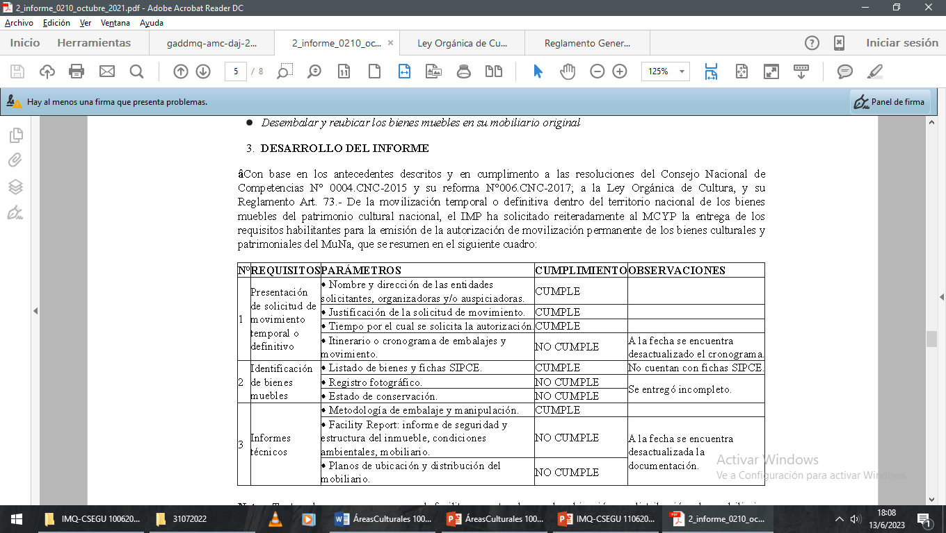
EDIFICIO ARANJUEZ
CONTENEDOR DE MEMORIA SOCIAL
PROPIETARIO Y CUSTODIO: MCYP
  POSIBLE SOLUCIÓN
  FISCALIZAR:
  Instituto Metropolitano de Patrimonio - IMP.
FUENTE: Informe Técnico Nro. GADDMQ-IMP-DEPP-2021-0210-IT. 26.10.2021.

Slide 14
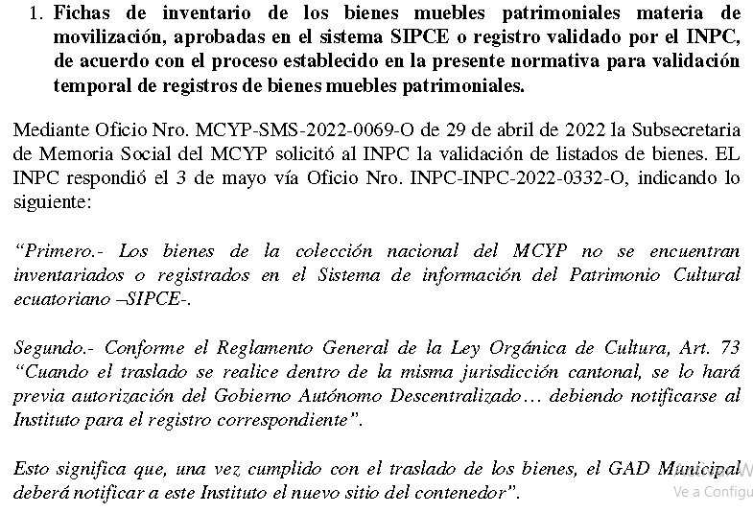
EDIFICIO ARANJUEZ
CONTENEDOR DE MEMORIA SOCIAL
PROPIETARIO Y CUSTODIO: MCYP
  POSIBLE SOLUCIÓN
  FISCALIZAR:
  Instituto Metropolitano de Patrimonio - IMP.
FUENTE: Oficio Nro. MCYP-SMS-2022-0071-O. 04.05.2022.

Slide 15
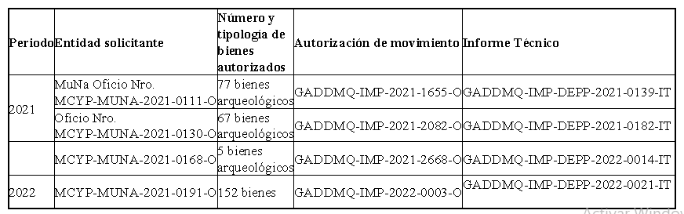
EDIFICIO ARANJUEZ
CONTENEDOR DE MEMORIA SOCIAL
PROPIETARIO Y CUSTODIO: MCYP
  POSIBLE SOLUCIÓN
  FISCALIZAR:
  Instituto Metropolitano de Patrimonio - IMP.
PERMISOS DE MOVILIZACIÓN DE BIENES MUEBLES CULTURALES Y CONDICIONES DE SEGURIDAD DE LOS REPOSITORIOS DE MEMORIA SOCIAL EN SU JURISDICCIÓN Y COMPETENCIA.
Elaborado: IMP.
¿el IMP conocía las condiciones de amenaza, vulnerabilidad y riesgos del inmueble antes de otorgar las autorizaciones de movilización de bienes muebles patrimoniales y de posible interés patrimonial con destino el edificio Aranjuez?
Fecha Autorización | Autorización
15.07.2021. | GADDMQ-IMP-2021-1655-O
09.09.2021. | GADDMQ-IMP-2021-2082-O
24.11.2021. | GADDMQ-IMP-2021-2668-O
03.01.2022. | GADDMQ-IMP-2022-0003-O

Slide 16
EDIFICIO ARANJUEZ
CONTENEDOR DE MEMORIA SOCIAL
PROPIETARIO Y CUSTODIO: MCYP
  POSIBLE SOLUCIÓN
  FISCALIZAR:
  Instituto Metropolitano de Patrimonio - IMP.
PERMISOS DE MOVILIZACIÓN DE BIENES MUEBLES CULTURALES Y CONDICIONES DE SEGURIDAD DE LOS REPOSITORIOS DE MEMORIA SOCIAL EN SU JURISDICCIÓN Y COMPETENCIA.
Edificio: Reserva Nacional. (Pero Valdivia y Jerónimo Carrión, La Mariscal).
Mediante Oficio Nro. GADDMQ-IMP-2022-1032-O, del 12 de mayo de 2022, el IMP notificó al MCYP: la autorización de movimiento definitivo de 7268 bienes.
Informe Técnico Nro. GADDMQ-IMP-DEPP-2022-0155-IT, 13.06.2022:
El MCYP no cumplió con el itinerario de movilización.
Los espacios para las reservas deben complementar los estándares de conservación de bienes muebles: iluminación natural y artificial, estanterías y mobiliario, control ambiental (ventilación y microclima), incendios, señalética, distribución y accesibilidad (delimitación de áreas de trabajo ), estructural (resistencia de cargas y filtraciones).
Deterioro de bienes muebles por: disposición física, filtraciones de agua, exposición lumínica.
El embalaje y disposición de los bienes muebles se realiza sin autorización.
Se solicita a la Dirección Jurídica del IMP el pronunciamiento sobre la actual situación del proceso de movilización de bienes, y no existe pronunciamiento.
Existe un informe técnico del CBQ sobre el incumplimiento de la normativa metropolitana en materia de incendios, con fecha 18.07.2022.
¿el IMP emite autorización de movilización de bienes muebles patrimoniales y de posible interés patrimonial previo a la constatación de las condiciones de seguridad del inmueble de destino y las condiciones técnicas de custodia?

Slide 17
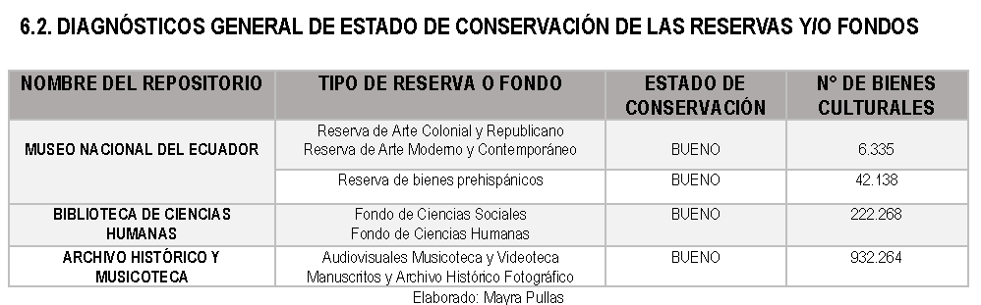
EDIFICIO ARANJUEZ
CONTENEDOR DE MEMORIA SOCIAL
PROPIETARIO Y CUSTODIO: MCYP
  POSIBLE SOLUCIÓN
  FISCALIZAR:
  Instituto Metropolitano de Patrimonio - IMP.
FUENTE: Informe Técnico No. 009-DRPC-2020-INPC. 29.01.2020.
Mediante Oficio Nro. GADDMQ-IMP-2022-1032-O, del 12 de mayo de 2022, el IMP notificó al MCYP:
la autorización de movimiento definitivo de 7268 bienes.
(correspondiente a la Reserva de Arte Colonial, Republicano, Moderno y Contemporáneo).
¿el IMP emite autorización de movilización de bienes muebles patrimoniales y de posible interés patrimonial previo a la constatación de las fichas de inventario, número de bienes y su estado de conservación?
¿Cuál es su ubicación actual?
Trámite No. GADDMQ-AM-AGD-2022-5450-E. 15.08.2022.

Slide 18
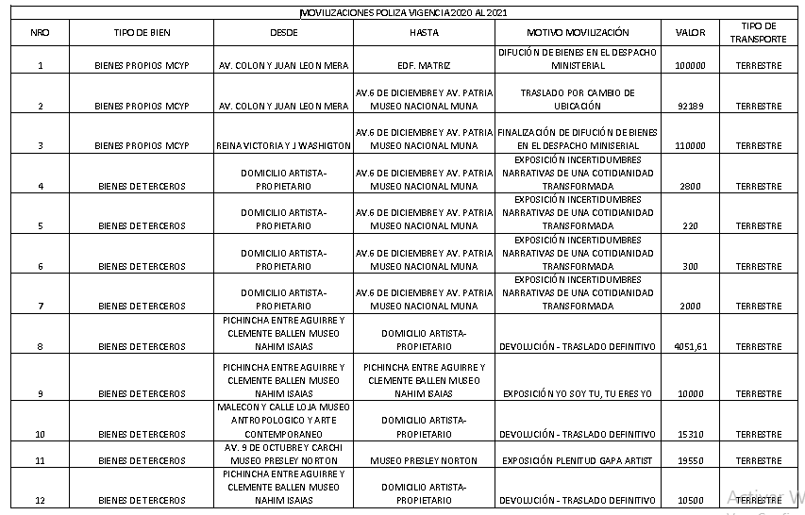
EDIFICIO ARANJUEZ
CONTENEDOR DE MEMORIA SOCIAL
PROPIETARIO Y CUSTODIO: MCYP
  POSIBLE SOLUCIÓN
  FISCALIZAR:
  Instituto Metropolitano de Patrimonio - IMP.
FUENTE: MCYP. 2022.
¿Movilizaciones de bienes muebles patrimoniales y de posible interés patrimonial sin autorización del IMP por parte del MCYP durante los años 2018-2019-2020-2021?

Slide 19
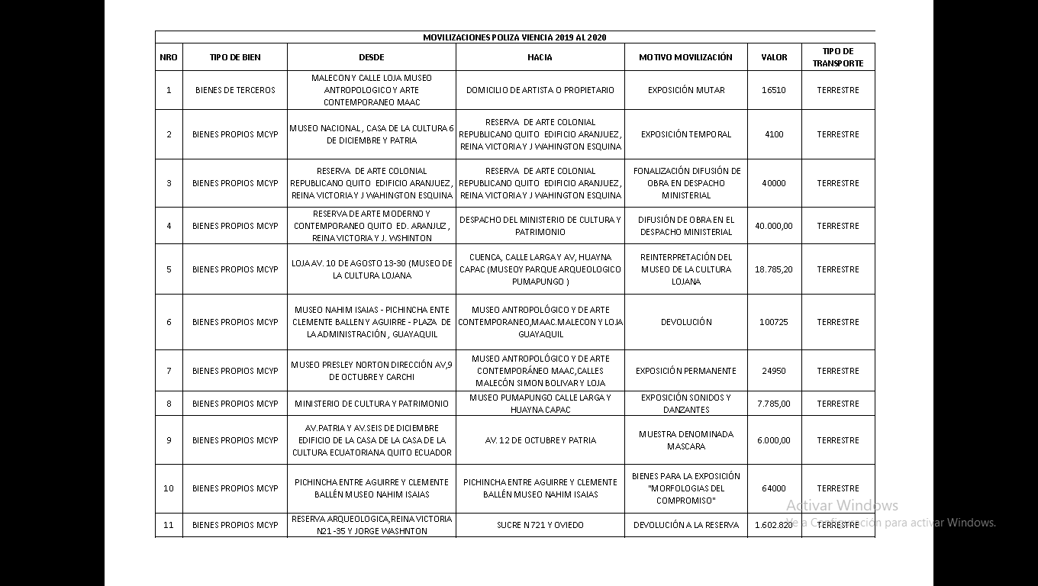
EDIFICIO ARANJUEZ
CONTENEDOR DE MEMORIA SOCIAL
PROPIETARIO Y CUSTODIO: MCYP
  POSIBLE SOLUCIÓN
  FISCALIZAR:
  Instituto Metropolitano de Patrimonio - IMP.
FUENTE: MCYP. 2022.
¿Movilizaciones de bienes muebles patrimoniales y de posible interés patrimonial sin autorización del IMP por parte del MCYP durante los años 2018-2019-2020-2021?

Slide 20
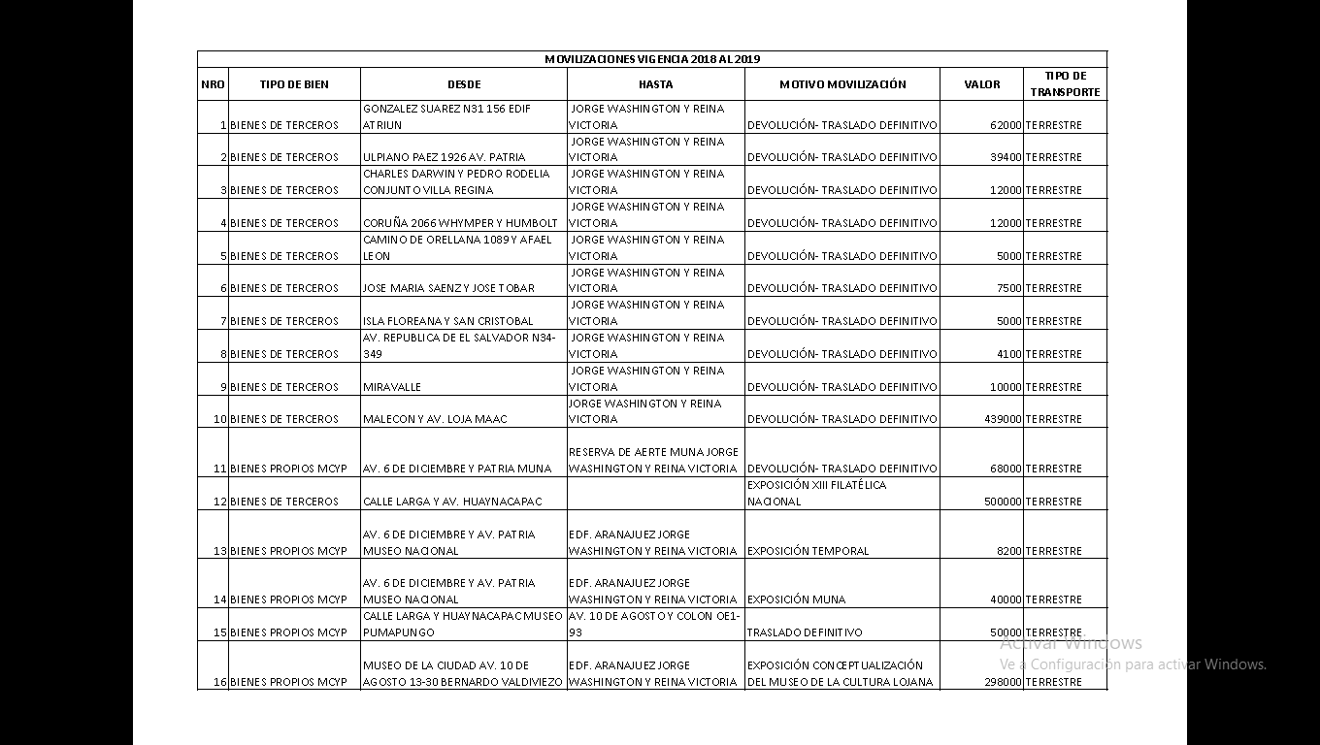
EDIFICIO ARANJUEZ
CONTENEDOR DE MEMORIA SOCIAL
PROPIETARIO Y CUSTODIO: MCYP
  POSIBLE SOLUCIÓN
  FISCALIZAR:
  Instituto Metropolitano de Patrimonio - IMP.
FUENTE: MCYP. 2022.
¿Movilizaciones de bienes muebles patrimoniales y de posible interés patrimonial sin autorización del IMP por parte del MCYP durante los años 2018-2019-2020-2021?

Slide 21
EDIFICIO ARANJUEZ
CONTENEDOR DE MEMORIA SOCIAL
PROPIETARIO Y CUSTODIO: MCYP
  POSIBLE SOLUCIÓN
  FISCALIZAR:
  Procuraduría Metropolitana, y Agencia Metropolitana de Control - AMC.
CUMPLIMIENTO DE LOS PLAZOS NORMATIVOS PARA RESOLVER LOS RECURSOS DE APELACIÓN DE LOS ADMINISTRADOS A LAS RESOLUCIONES DE LOS PAS.
Expediente Nro. GADDMQ-AMC-DMITZLM-344-2021:
“Correspondiendo informar que, el Ministerio de Cultura y Patrimonio el 10 de febrero de 2022 impugnó la Resolución Nro. GADDMQ-AMC-DMR-2022-0053, por lo que, se remitió el expediente administrativo a la Procuraduría Metropolitana para que, de conformidad con lo previsto en el artículo 219 del Código Orgánico Administrativo conozca y resuelva el recurso presentado; encontrándose pendiente la resolución que emita dicha dependencia”.
Expediente Nro. GADDMQ-AMC-DMITZLM-190-2022:
“El Ministerio de Cultura y Patrimonio impugnó la Resolución Nro. GADDMQ-AMC-DMR-2022-04855-R, por lo que se remitió el expediente a la Procuraduría Metropolitana para que, de conformidad con el artículo 219 del Código Orgánico Administrativo conozca y resuelva el recurso presentado; encontrándose pendiente la resolución que emita dicha dependencia”.
Expediente Nro. GADDMQ-AMC-DMITZLM-213-2022:
“Sustanciado el procedimiento administrativo sancionador, se emitió la Resolución Nro. GADDMQ-AMC-DMR-2023-00838-R de 07 de marzo de 2023, mediante la cual se multó al Ministerio de Cultura y Patrimonio con cinco remuneraciones básicas unificadas (5RBU) es decir el monto de DOS MIL CIENTO VEINTICINCO DÓLARES DE LOS ESTADO UNIDOS DE AMÉRICA 00/100 (USD $2125,00), por cuanto se verificó la existencia y responsabilidad en el cometimiento de la infracción, esto es, incumplir las Reglas Técnicas en Materia de Prevención de Incendios, y se le concedió el plazo de quince (15) días para que adecúe su conducta a la normativa metropolitana”.
  Oficio No.GADDMQ-AMC-DAJ-2023-0018-O, de fecha 15.03.2023.

Slide 22
SECTOR CULTURAL DEL GAD DMQ
  POSIBLE SOLUCIÓN
  LEGISLAR:
  Instituto Metropolitano de Patrimonio - IMP.
JURISDICCIÓN Y COMPETENCIA.
Resolución No. 0004-CNC-2015 (R.O.514, 3-IV-2015). El Consejo Nacional de Competencias resolvió: “Art. 1.- Objeto. - Transfiérase el ejercicio de la competencia para preservar, mantener y difundir el patrimonio arquitectónico y cultural, y construir los espacios públicos para estos fines, a favor de los gobiernos autónomos descentralizados metropolitanos y municipales […]”.
Resolución Metropolitana No.0040 del 28.12.2010. de creación del Instituto Metropolitano de Patrimonio – IMP, Art.2. Ámbito de Actuación y Funciones: “[…] las competencias y atribuciones que en el ámbito de las facultades ejecutivas y de conformidad con el ordenamiento jurídico le corresponden al Municipio del Distrito Metropolitano de Quito, para el registro, inventario, restauración, conservación, protección, intervención y gestión del patrimonio […] del Distrito Metropolitano de Quito. […]”.
  vs.
  Secretaría de Cultura - SECU.
  Comisión de Educación y Cultura – CEC.
  vs.
  Comisión de Áreas Históricas y Patrimonio – AHP.

Slide 23
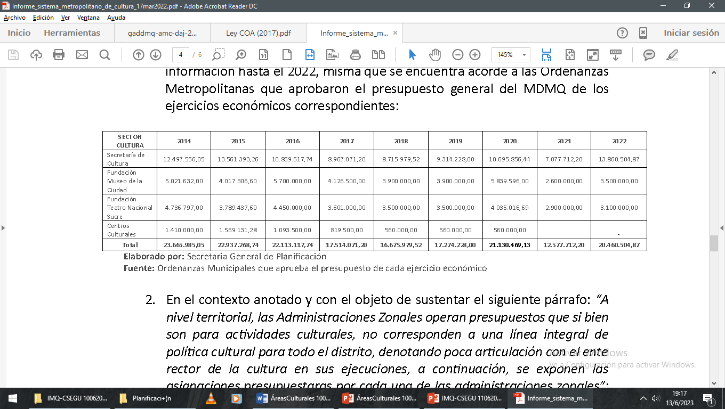
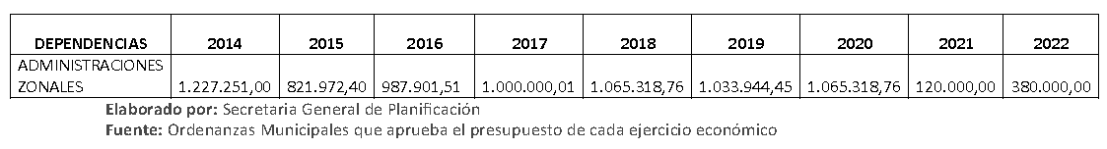
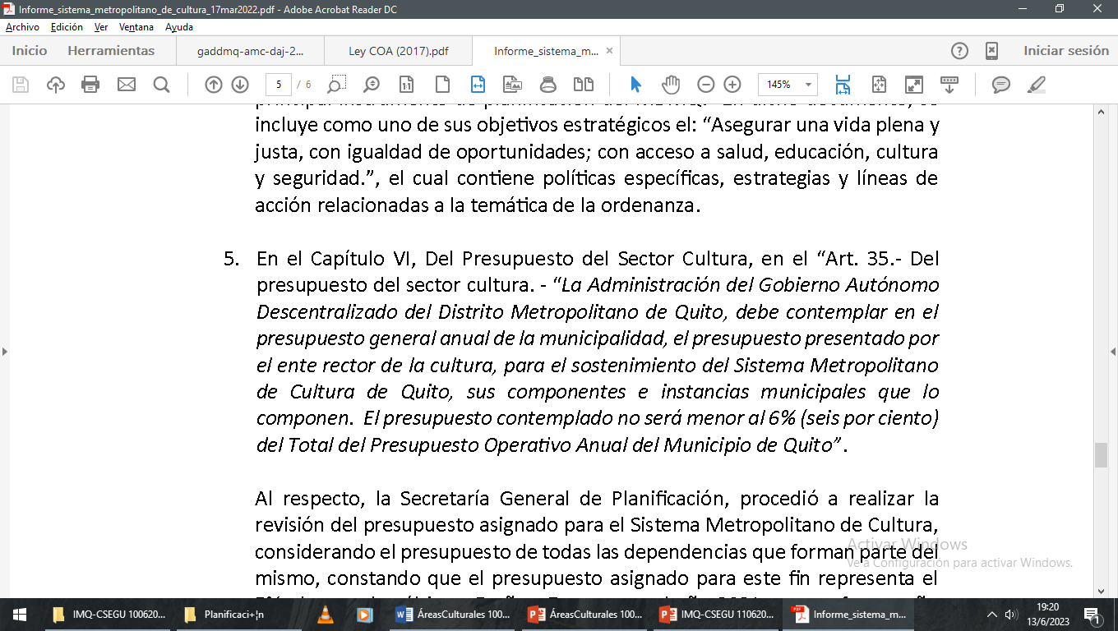
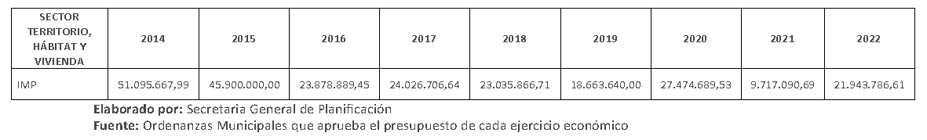
SECTOR CULTURAL DEL GAD DMQ
  POSIBLE SOLUCIÓN
  LEGISLAR:
  Secretaría de Territorio, Hábitat y Vivienda - STHV.
FUENTE: Informe Técnico Secretaría de Planificación. 17.03.2022.
  vs.
  Secretaría de Cultura - SECU.
  vs.
  Administraciones Zonales

Slide 24
POLÍTICA CULTURAL
DESDE LA
PARTICIPACIÓN CIUDADANA
30 DÍAS POR LAS CULTURAS
SISTEMA INTEGRAL DE INFORMACIÓN CULTURAL
SISTEMA DE CULTURA
NORMATIVA DISTRITAL DE LAS CULTURAS
RÉGIMEN LABORAL Y DE SEGURIDAD SOCIAL
SUBSISTEMA DE
ARTES E INNOVACIÓN
LA ECONOMÍA CULTURAL
OBJETO, ÁMBITO, FINES Y PRINCIPIOS, DERECHOS Y DEBERES
SUBSISTEMA DE
MEMORIA SOCIAL Y PATRIMONIO CULTURAL
EDUCACIÓN Y FORMACIÓN EN ARTES, CULTURA Y PATRIMONIO
APOYOS Y DEMANDAS CIUDADANAS OBTENIDOS DESDE LOS 551 POLÍGONOS DE PLANAIFICACIÓN DEL GAD DEL DMQ CON EL APOYO INSTITUCIONAL DE LA SGCTPC.
FONDO DE FOMENTO DE LAS ARTES, LA CULTURA Y LA INNOVACIÓN
BIENES IN-MUEBLES
PATRIMONIO CULTURAL
MATERIAL
RED DE GESTIÓN CULTURAL COMUNITARIA
PATRIMONIO CULTURAL NACIONAL
BIENES MUEBLES
ACCESO Y USO DEL ESPACIO PÚBLICO Y DE LA INFRAESTRUCTURA CULTURAL
MANIFESTACIONES CULTURALES
PATRIMONIO CULTURAL
IN-MATERIAL
LUGARES ECO-SISTÉMICOS
PROTECCIÓN Y SALVAGUARDA DEL PATRIMONIO. (CULTURAL)
DISFRUTE CULTURAL. (SALUD MENTAL Y ESPIRITUAL)
ENCADEMAMIENTOS PRODUCTIVOS. (BIENES Y SERVICIOS)

